Slide 1

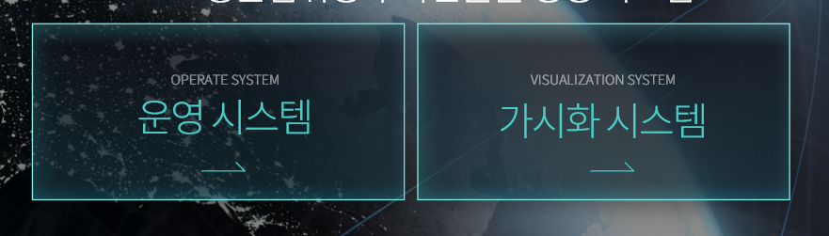
버튼 디자인과 다름
그림자나 볼륨감 디자인 처럼 버튼처럼 보여 져야함

Slide 2
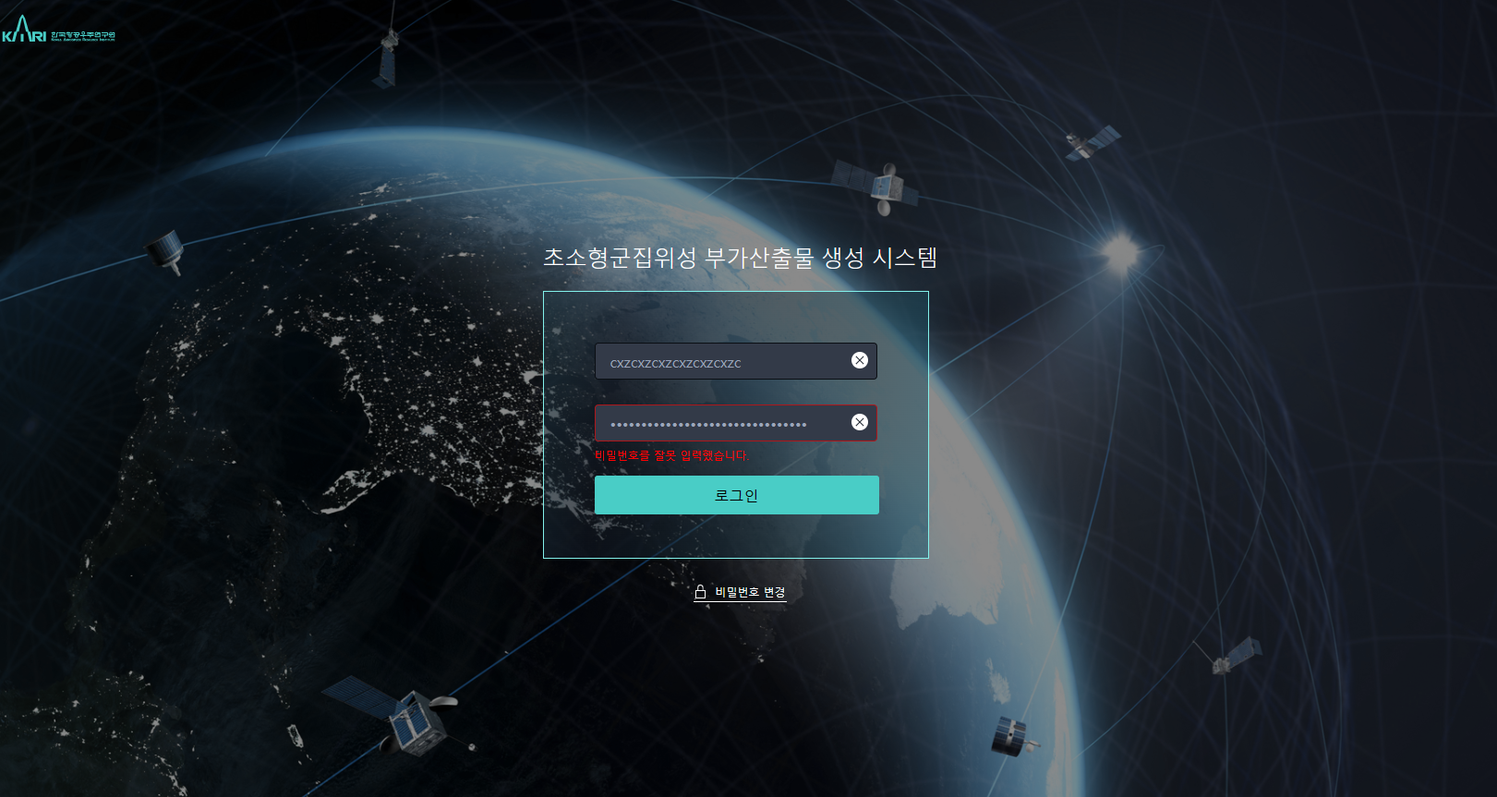
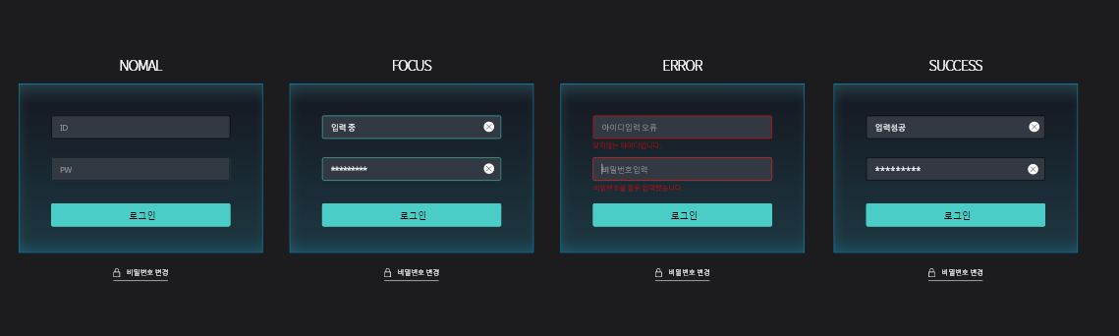
가이드 준수 : 상태에 따른 폰트컬러 인풋 박스 테두리 등 포커스와 입력성공 상태가 가이드와 상이
폰트사이즈 조정
font-size: 16rem;
폰트사이즈 조정
font-size: 14rem;
letter-spacing: -0.05em;

Slide 3
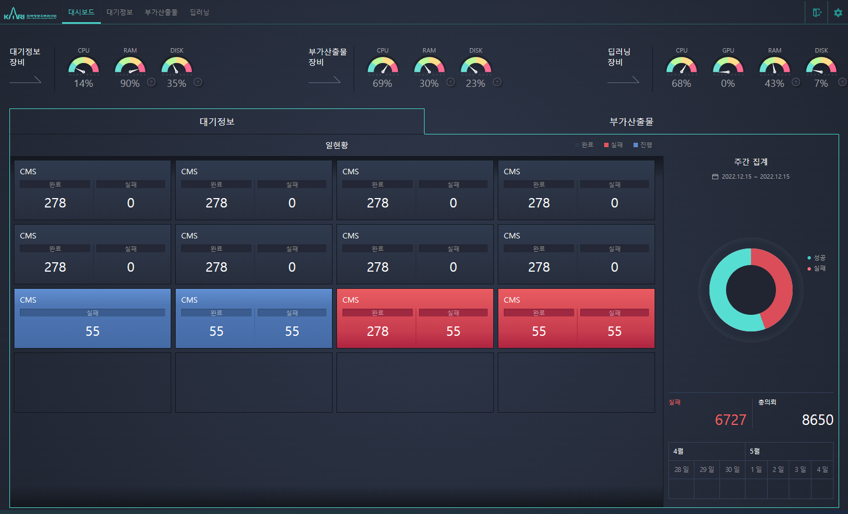
좌우 여백 유지 현재는 “?”가 여백 바깥으로 나가있음

Slide 4
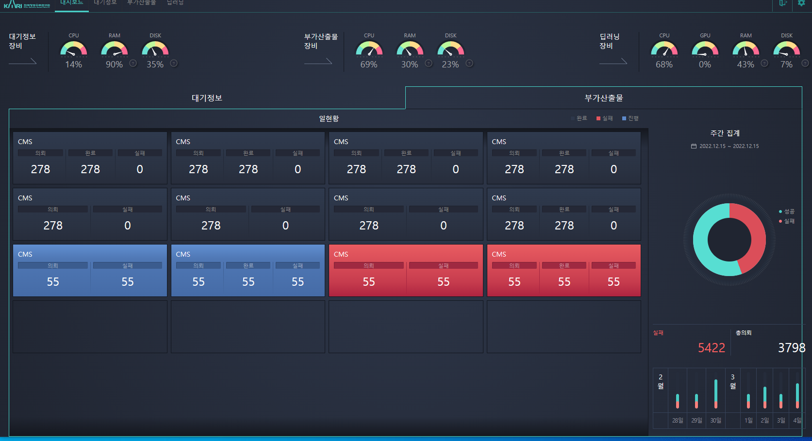
영역 밖으로 나가있음

Slide 5
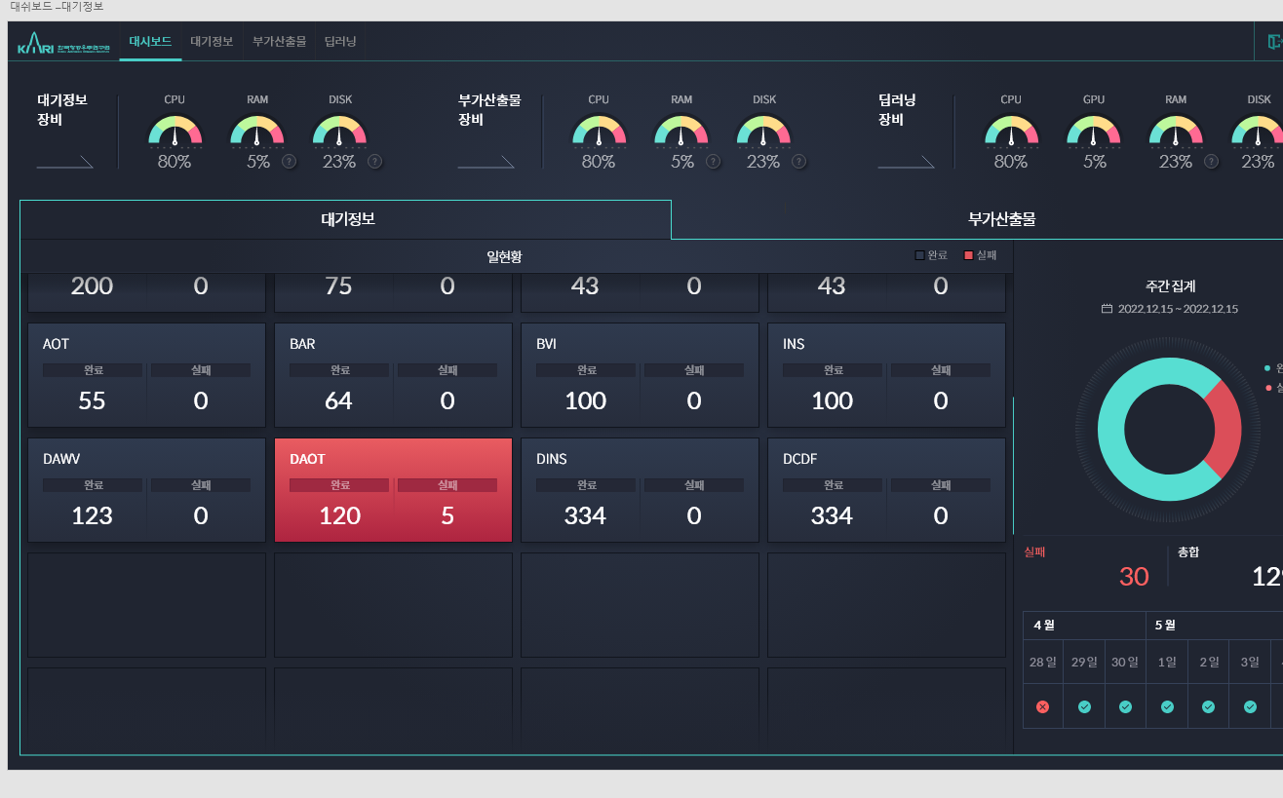
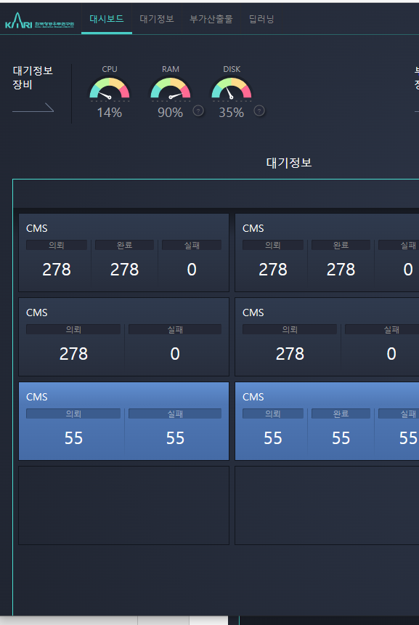
전체 박스 내 그림자가 블록 위로
그림자 밑으로 블록들 스크롤 되어야 함
브로우저 줄어들 경우 스크롤 노출

Slide 6
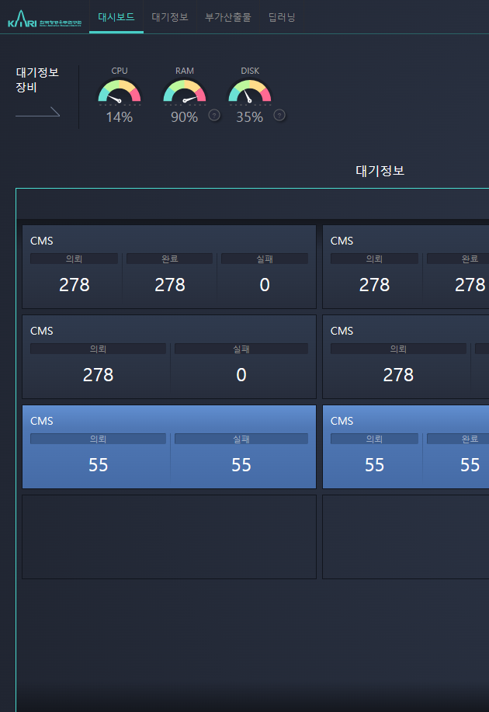
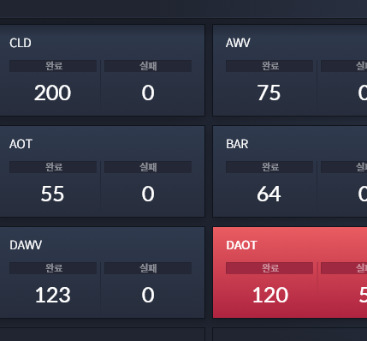
.situation {
border: 1px solid #11151D;
width: 100%;
height: 139rem;
overflow: hidden;
.situation .inner {
background: linear-gradient(
0deg
, rgba(39,45,60,1) 0%, rgba(42,50,66,1) 28%, rgba(47,58,78,1) 100%);
padding: 15rem 10rem 0;
height: 100%;
}
전체 박스 내 그림자가 블록 위로
그림자 밑으로 블록들 스크롤 되어야 함
.situation .inner .current li .count {
text-align: center;
font-size: var(--fs-h2);
font-weight: 500;
padding: 0rem 0 10rem;
box-sizing: border-box;
}
.situation .inner .tit {
font-size: 14rem;
margin-bottom: 15rem;
font-weight: 600;
}
:root {
--min-width: 280rem;
--max-width: 600rem;
--form-height: 48rem;
--body: #2e374a;
--c-white: #fff;
--c-gray-01: #888888;
--c-grren-01: #49CDC6;
--c-grren-02: #2A6466;
--fs-h1: 18rem;
--fs-h2: 30rem;
--fs-h3: 10rem;
--fs-h4: 18rem;
--fs-h5: 16rem;
.situation .inner .current li .tit {
font-size: 12rem;
color: var(--c-gray-01);
background: #242836;
text-align: center;
padding: 1rem 0 0;
box-shadow: 1rem 1rem 0 0rem #1d202b inset;
border-radius: 2rem;
overflow: hidden;
height: 18rem;
}
블록 CSS 오른쪽 CSS반영 변경 →
.wrap .main .content > .inner .cont .situation-box .situation {
width: calc(100% / 4 - 7rem);
margin-right: 7rem;
margin-bottom: 7rem;
box-shadow: 0px 8px 15px rgb(0 0 0 / 30%);
숫자만
Spoqa Han Sans Neo 폰트로 변경
.wrap .main .content > .inner .cont .situation-box .situation {
width: calc(100% / 4 - 7rem);
margin-right: 7rem;
margin-bottom: 7rem;
box-shadow: 0px 8px 15px rgb(0 0 0 / 30%);
}

Slide 7
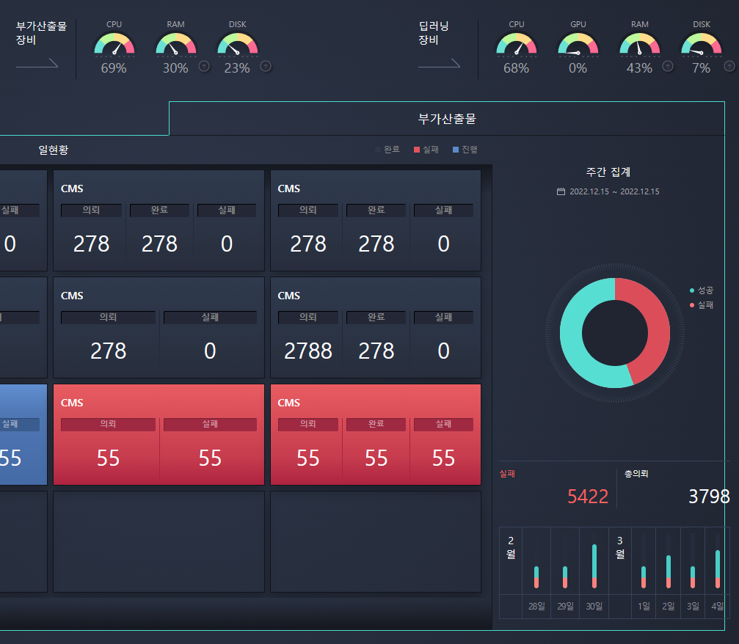
같은 CSS라 그림자 같이 먹고 있음
빈 블록은 그림자 없어야 함

Slide 8
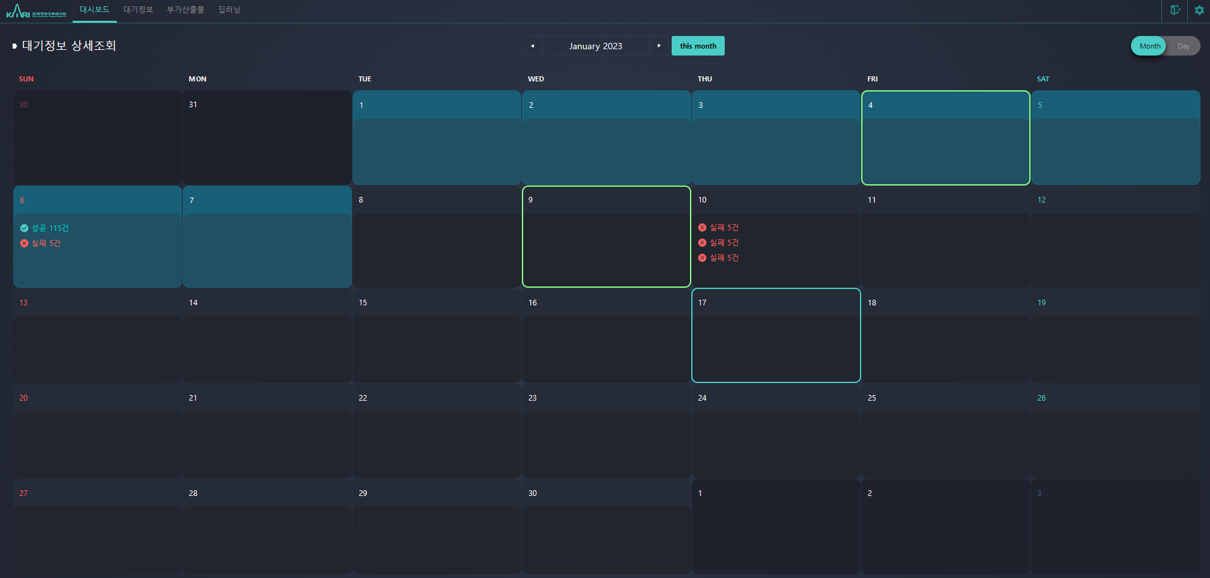
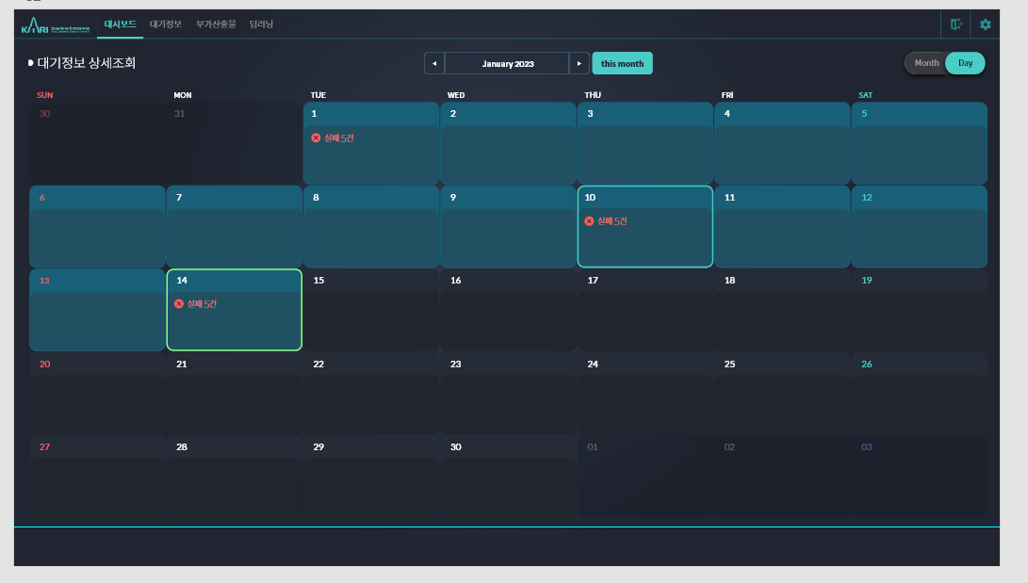
이 녹색 상태 일 영역에서만 실패와 완료건이 표출됨
날짜 오버와 클릭시 상태 테두리 표시
현재 오늘 날짜 상태 테두리 표시(항상 녹색 상태 마지막날짜에 형광색 테두리 표시로 마우스반응이 아니고 고정 표시
녹색 상태 이외 날짜는 위성이 자료 수집을 안하는 미래 날짜로 실패 완료건등 상태 건이 표시될수 없음
다음달 날짜이며 날짜 색상이 회색이어야함

Slide 9
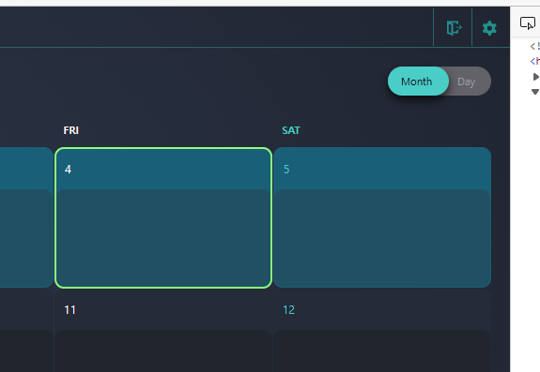
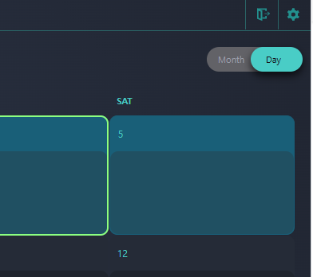
width: 65rem;
로 수정하면 day 가 왼쪽으로 치우쳐 보이는데 가운데로 보이게 할순 없을까?
.title-box .right .switch i {
display: block;
width: 65rem;
height: 31rem;
position: absolute;
top: 0rem;
left: 0rem;
background: #49cdc6;
border-radius: 15.5rem;
box-shadow: 0 5rem 10rem 0 rgba(0, 0, 0, 0.7);
transition: .25s;
}

Slide 10
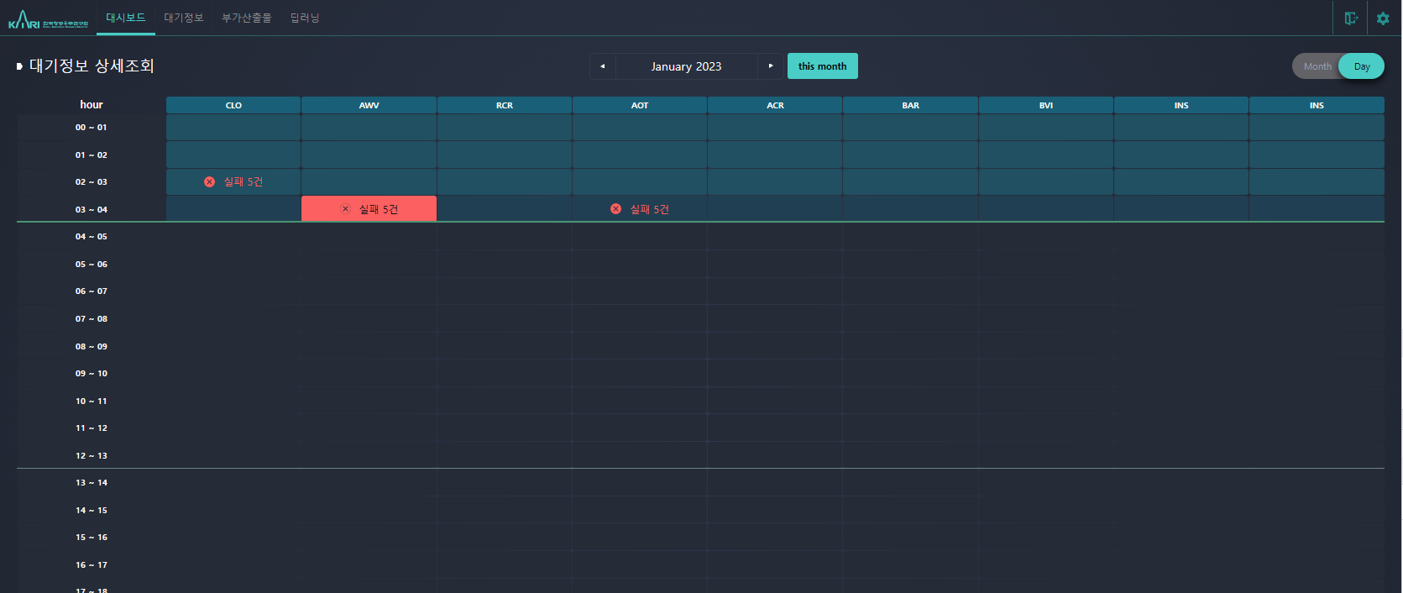
.calendar-wrap .day table thead th .hour {
font-size: 12rem;
color: #ffffff;

Slide 11
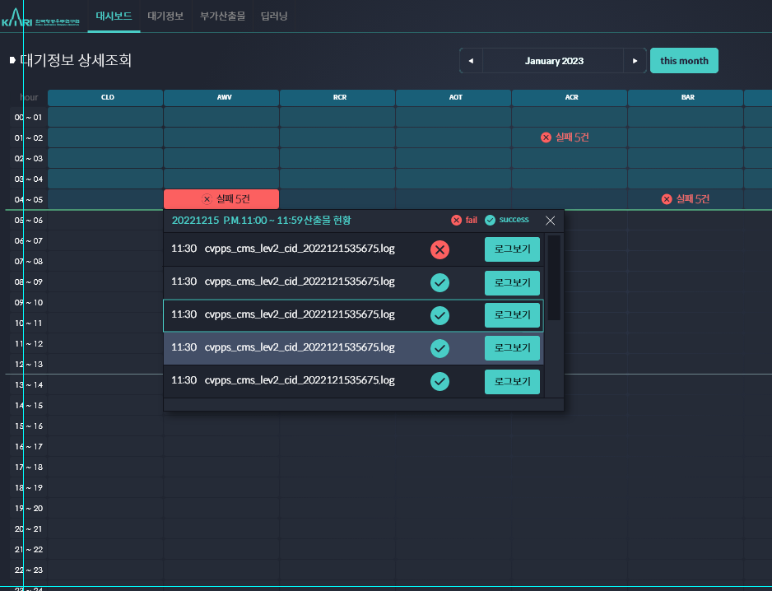
실패건이 있는 셀을 클릭하면 상태표시로 클릭 후 오른쪽 관련 건수 리스트 노출
오버상태
오버후 클릭 (선택된 상태)상태

Slide 12
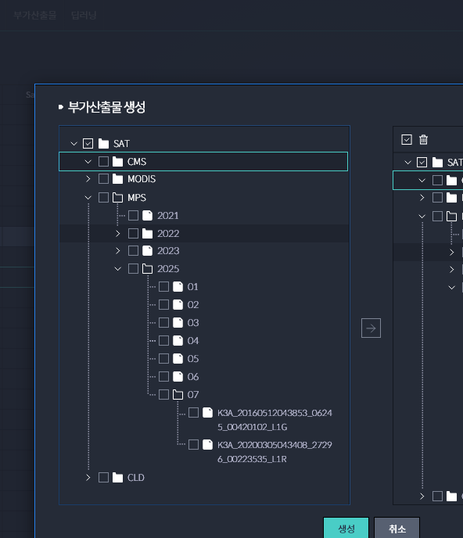
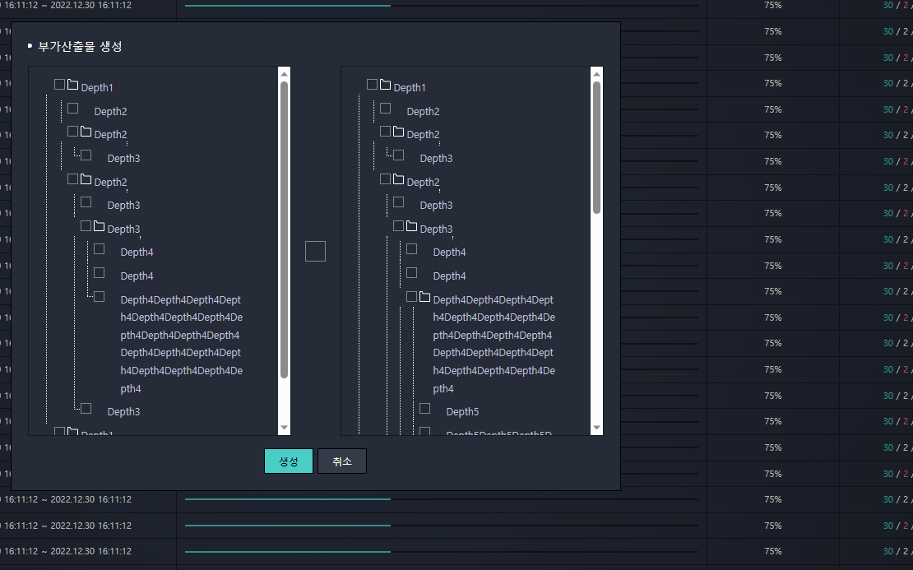
폰트 정보 수정
.tree-area .tree input[type="checkbox"] + span {
position: relative;
top: 3rem;
display: inline-block;
white-space: pre-line;
word-break: break-all;
color: #C2C2DB;
cursor: pointer;
line-height: 1.8;
배경딤드 처리
.modal-popup {
position: fixed;
top: 0;
right: 0;
bottom: 0;
left: 0;
z-index:
100;
display: none;
align-items: center;
justify-content: center;
background: rgb(23 28 36 / 84%);
빨간 표시
적용 전?
?
점선 라인 컬러→ ##9F9FB7

Slide 13
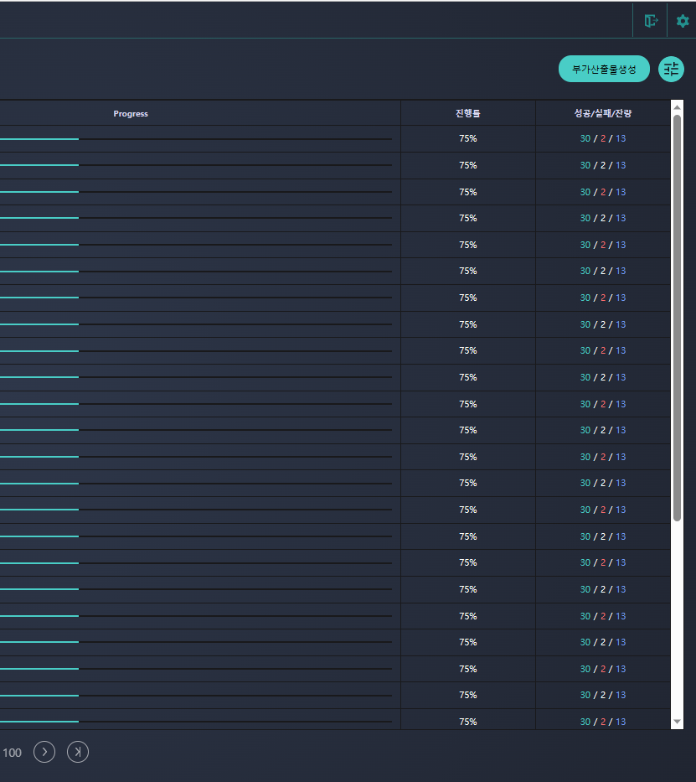
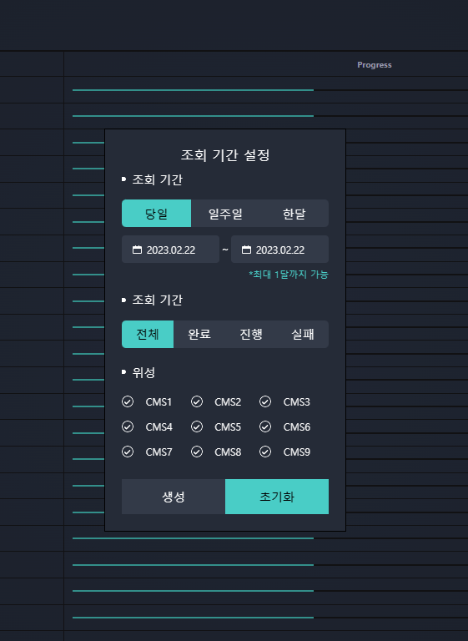
클릭 시 조회기간 설정을 띄워야 함

Slide 14
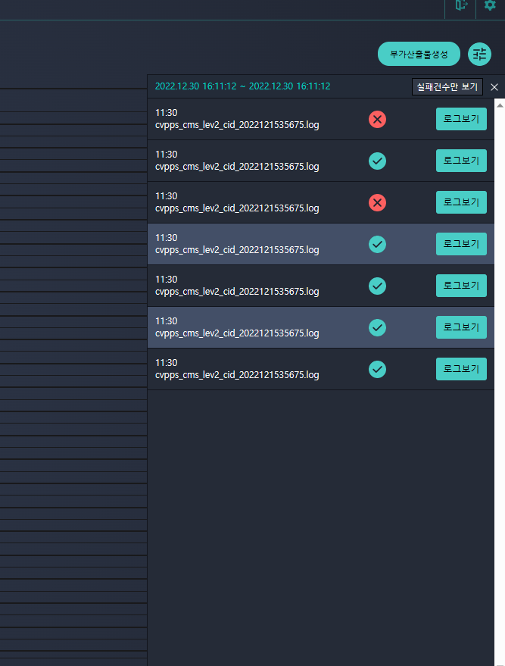
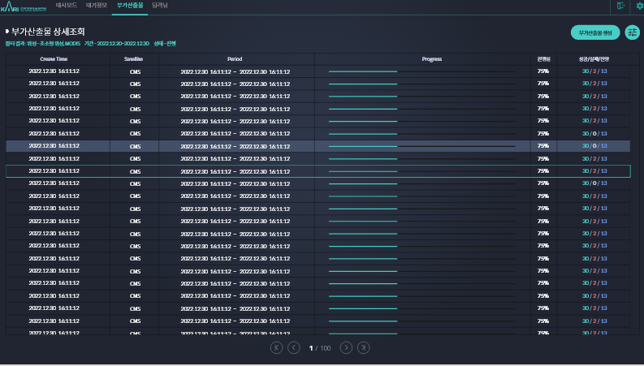
오버후 클릭 (선택된 상태)상태로 오른쪽 로그리스트가 나와야함
오버상태

